Slide 1
Projet Web dynamique : ECEbay
François--Bachelier Clément (TD7)
POISSONNIER-LAUNAY Terence (TD5)
Hubert Philippe (TD5)

Slide 2
Sommaire :
Conception du back end
Design du front end
Spécifications fonctionnelles
Versionning GIT
Bilans
Bibliographie

Slide 3
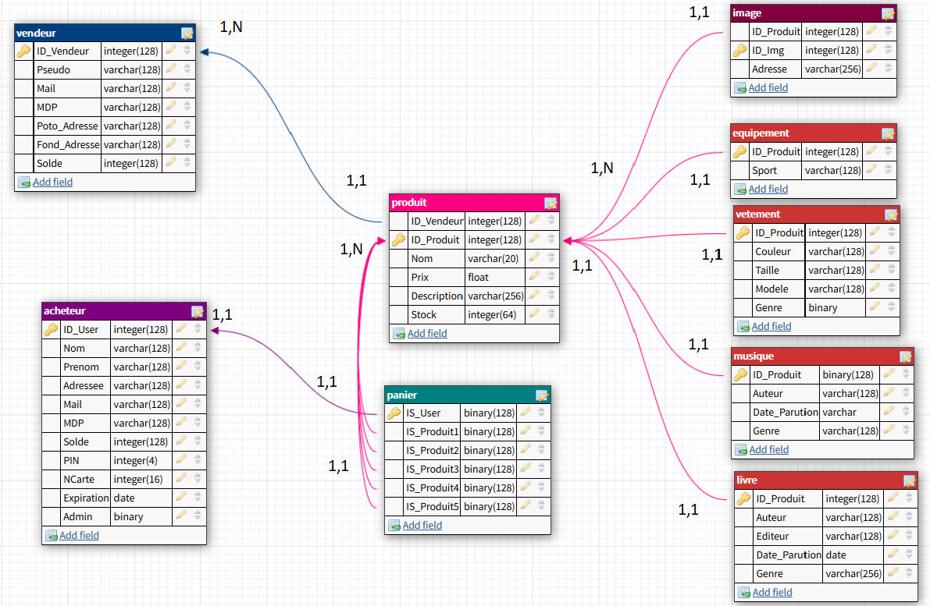
Modèle entité association du projet

Slide 4
Modèle relationnel
(Commentaires sur l’image ci-contre)

Slide 5
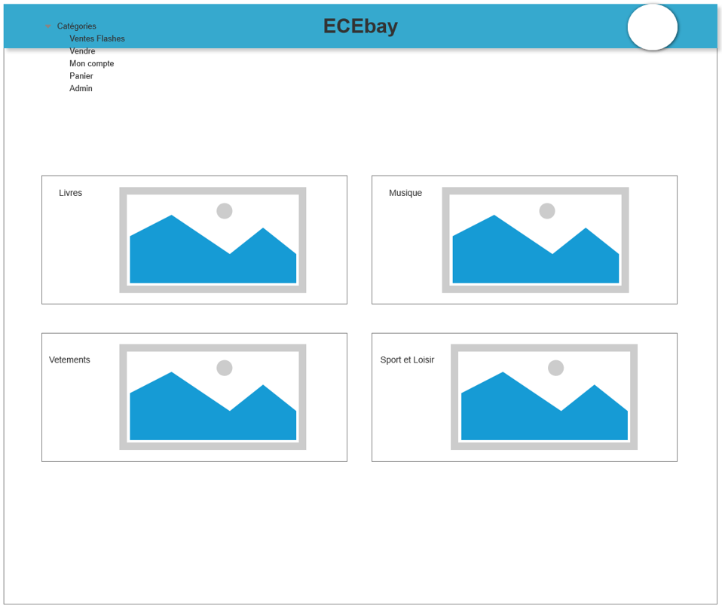
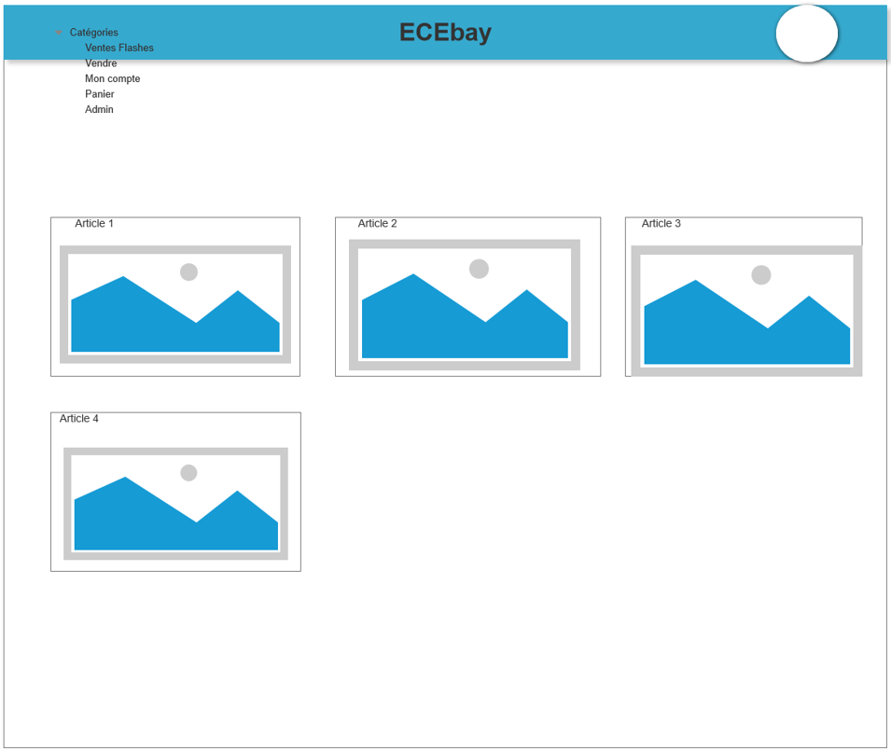
Design du front end
Maquette de la page d’accueil du site ECEbay
Maquette d’une page de catégorie du site

Slide 6
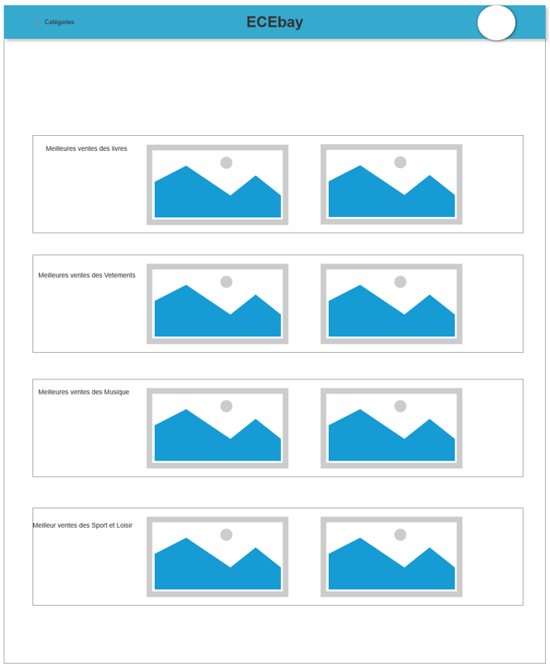
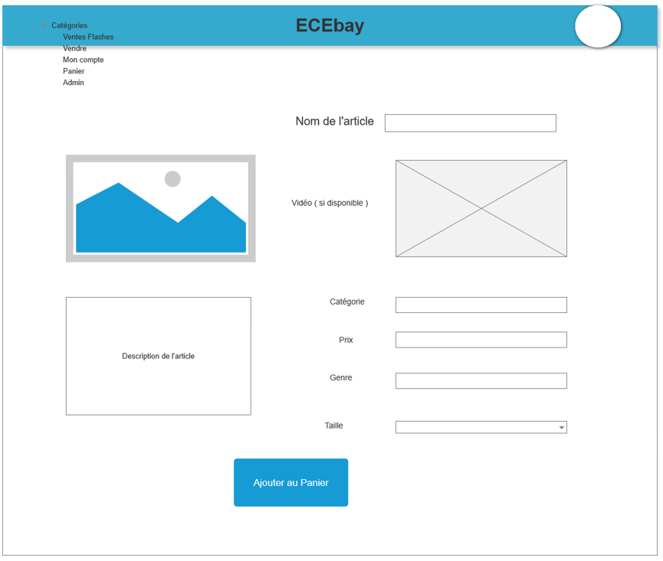
Maquette de la page d’ajout d’un article au panier
Maquette de la page de ventes flash

Slide 7
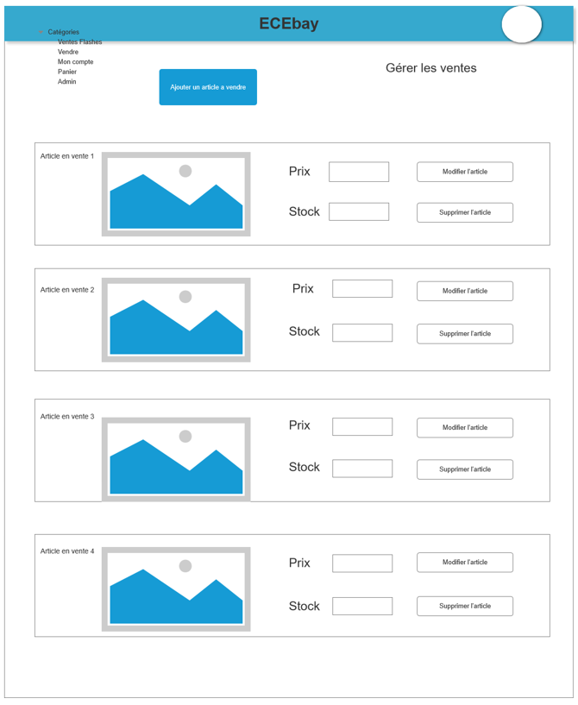
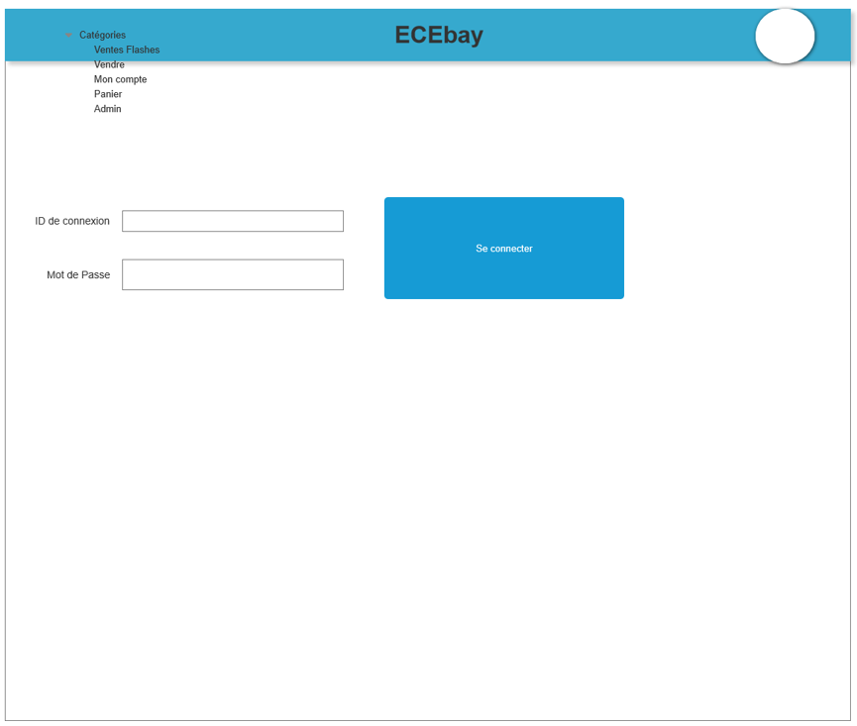
Maquette de la page de vente d’articles
Maquette de la page de connexion

Slide 8
Spécifications fonctionnelles
(3 slides max)

Slide 9
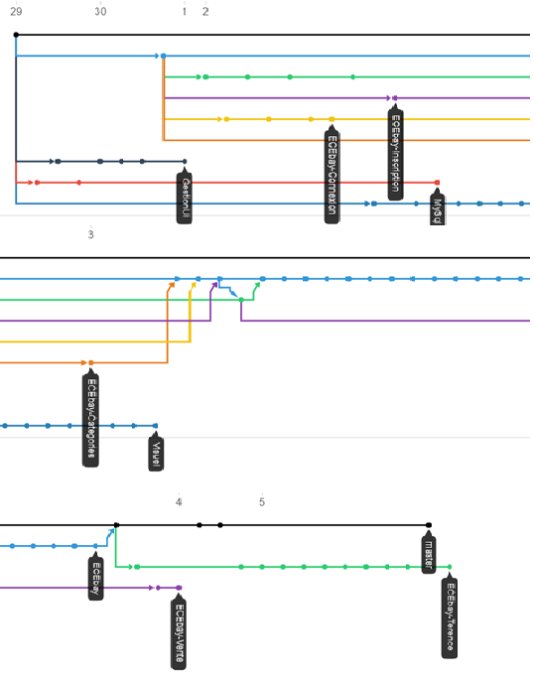
Versionning GIT de la conception du site
Lien : https://github.com/Kzenn/ECEbay
Login :
Password :

Slide 10
Bilans individuels
François Bachelier Clément :
Ajout des Images
Ajout d’items au panier
Création des maquettes
Gestion des comptes
POISSONNIER-LAUNAY Terence :
Création BDD
Création des comptes Connexion et sessions
Achat, Mise en vente, Ventes Flash.
HUBERT Philippe :
Navigation sur le site web
Affichage du menu
Design et contenu des entêtes et pieds de pages
Agencement et structuration des différentes pages du site

Slide 11
Bilan collectif
Création de comptes acheteur et vendeurs
Connexion acheteur et vendeurs
Mise en vente de produit dans 4 catégories différentes
Ventes flash mettant en avant les items les plus vendus
Achat de ces produits via un panier

Slide 12
Bibliographie :
openclassrooms.com
developpez.net
alsacreations.com
css-tricks.com
w3.org
learnlayout.com
cssmine.com
w3schools.com
htmlcolorcodes.com
css-faciles.com
developer.mozilla.org
stackoverflow.com

